Slide 1
Стан викладання та рівень грамотності учнів початкової школи з української мови
Засідання педагогічної ради школи
24 грудня 2014 року

Slide 2
У народі кажуть: ми можемо стільки, скільки знаємо. Лише знання дають людині ні з чим незрівнянне відчуття духовної свободи. Знання, вкладені в дітей – їхній основний життєвий капітал. Лише знання допоможуть реалізувати себе у
складному сучасному світі.
Адже інвестиції в освіту – перший
і найбільш перспективний
внесок у створення майбутнього
успіху.

Slide 3
Вивчення державної мови має дати громадянам України:
– гарантію реалізовувати всі права і свободи в межах Української держави на всіх виробничих, державних посадах. Можливість реалізувати творчі здібності в усіх сферах культурно-освіт-нього життя. Мати доступ до джерел української державності – культури, науки, літератури, мистецтва, традицій і можливість для постій-ного зростання відповідно до соціальної ролі.
– відчуття єдності зі своєю державою, з землею, на якій живемо, з народом – творцем; почуття комфортності від того, що саме ми є носіями історичної пам’яті однієї з найдавніших мов і культур.

Slide 4
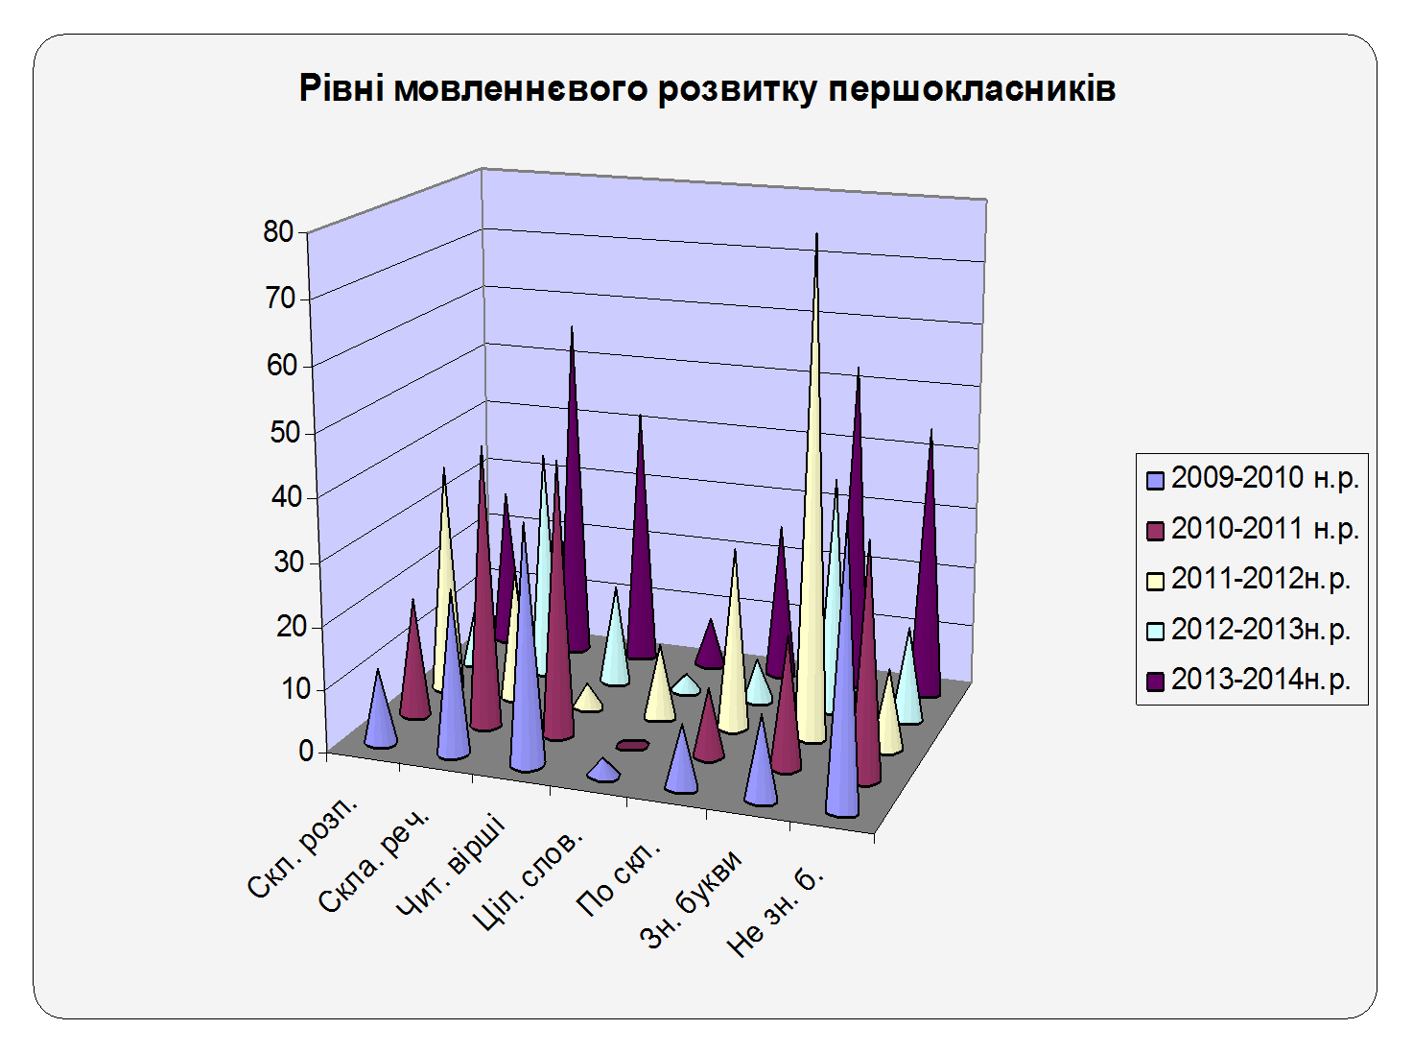

Slide 5
Результати участі учнів початкових класів в мовних олімпіадах та конкурсах
Навчальний рік | Зональний (шкільний) етап конкурсу ім. П.Яцика | Районний конкурс ім. П.Яцика | Районна предметна олімпіада з укр. мови
2007-2008 н.р. | Юзишин Марія (4А клас) – І м. Петрик Юлія (3А клас) – ІІ м. | Юзишин Марія (4А клас) – ІІ місце | Юзишин Марія (4А клас) – І місце
2008-2009 н.р. | Соботник Діана (3Б клас) – І м. | Соботник Діана (3Б клас) – ІІ місце | не проводилась
2009-2010 н.р. | Нагорняк Ганна (4В клас)–ІІ м. Тимків Ярина (3А клас)–ІІ м. | - | не проводилась
2010-2011 н.р. | Тимків Ярина (4А клас)–ІІ м. Угринчук Вікторія(3В клас)–Ім. | Угринчук Вікторія (3В клас) – ІІІ місце | не проводилась
2011-2012 н.р. | Мельницька Віталія(4Бкл.)–Ім. | Мельницька Віталія (4Б клас) – ІІ місце | не проводилась
2012-2013 н.р. | Петрик Дзвенислава (4Бклас) Шмігель Оксана (3А клас) | - | не проводилась
2013-2014 н.р. | Ковалів Вікторія (4В клас)–ІІм. Гурак Ольга (3А клас) – І м. | Гурак Ольга (3А клас) – ІІ місце | не проводилась
2014-2015 н.р. | Гурак Ольга (4А клас) Нагуляк Софія (3Б клас) | - | не проводилась

Slide 7
Типові помилки
2 клас (88 учнів)
Правила написання речень (1-2 кл.) – 6
Правила преносу слів (1-2 кл.) – 9
Правопис слів з подвоєними приголосними (2 кл.) – 7
Правопис слів з апострофом (2 кл.) – 4
Правопис слів – власних назв (2 кл.) – 4
Пропуск та заміна літер – 43

Slide 8
Типові помилки
3 клас (95 учнів)
Правила преносу слів (1-2 кл.) – 3
Правопис слів з подвоєними приголосними (2 кл.) – 13
Правопис слів з апострофом (2-3 кл.) – 7
Правопис слів з ненаголошеними [е, и] (3 кл.) – 4
Написання слів з префіксами (прийменниками) (3 кл.) – 10
Пропуск та заміна літер – 56

Slide 9
Типові помилки
4 клас (50 учнів)
Правопис слів з подвоєними приголосними (2 кл.) – 11
Правопис слів з ненаголошеними [е, и] (3 кл.) – 9
Правопис прийменників з іменниками (4 кл.) – 11
Написання речень з однорідними членами (4 кл.) – 7
Пропуск та заміна літер – 19

Slide 10
Рівні навчальних досягнень учнів 2-4 класів з української мови (диктант)
Клас | К-сть учнів | Писало | Виконали завдання (в балах) |  |  |  | % вис. і дост. рів.
 |  |  | початковий | середній | достатній | високий
2-А | 31 | 29 | 2 | 4 | 15 | 8 | 79,31
2-Б | 30 | 29 | 2 | 2 | 12 | 13 | 86,21
2-В | 29 | 29 | 1 | 3 | 12 | 13 | 86,67
РАЗОМ |  | 88 | 5 | 9 | 39 | 35 | 84,09
3-А | 26 | 25 | 3 | 4 | 10 | 8 | 72,00
3-Б | 22 | 22 | 1 | 1 | 11 | 9 | 90,91
3-В | 24 | 24 | 3 | 5 | 8 | 8 | 66,67
3-Г | 24 | 24 | 1 | 0 | 13 | 10 | 95,83
РАЗОМ |  | 95 | 8 | 10 | 42 | 35 | 81,05
4-А | 30 | 25 | 1 | 7 | 7 | 10 | 68,00
4-Б | 28 | 0
4-В | 30 | 25 | 2 | 3 | 14 | 6 | 80,00
РАЗОМ |  | 50 | 3 | 10 | 21 | 16 | 74,00
ВСЬОГО |  | 233 | 16 | 29 | 102 | 86 | 80,69

Slide 11
Інтелектуальний розвиток «стане духовною потребою вашого вихованця за умови, якщо він відчує, що ваша думка повсякчас збагачується, якщо переконається в тому, що сьогодні ви не повторюєте те, що говорили вчора.
Застій, збіднення інтелектуального життя вчителя, зародження в нього такої риси, яку можна назвати неповагою до думки, - все це виразно відбивається на педагогічній діяльності…. За неповагу до думки діти платять неповагою до вчителя».
В.Сухомлинський

Slide 12
Якщо я перестав вчитися, – я не маю права вчити інших.

